Slide 1
Kapitel 12 Fakta om tillväxt
Tillväxt och levnadsstandard – definitioner.
Tillväxt i utvecklade länder de senaste 50 åren.
Ett längre och vidare perspektiv.

Slide 2
Levnadsstandard
Tillväxt ger förutsättningar för förbättring av människors ekonomiska levnadsstandard.
Jämförelser över tid och mellan länder utgår oftast från BNP per capita (person).
BNP/capita till marknadspriser uttryckt i samma växelkurs missvisande.
  Växelkurser varierar kraftigt på kort och medellång sikt utan att detta har motsvarande effekt på levnadsstandard.
  Varor och tjänster som av praktiska skäl måste produceras och konsumeras lokalt har olika priser i olika länder. Tenderar att vara billigare i länder med lägre BNP/capita. Köpkraften av en dollar är högre i Indien än i Norge. Behöver korrigera för detta.
Lösningen är att köpkraftskorrigera BNP (PPP -- Purchasing Power Parity). (Försöka) uttrycka BNP i olika länder med en uppsättning gemensamma priser, tex. Indiens risproduktion prissätts med amerikanska priser.
Stora effekter – Sveriges BNP/capita 40 gånger Indiens till lokala priser men ca 8 gånger efter köpkraftskorrigering.

Slide 3
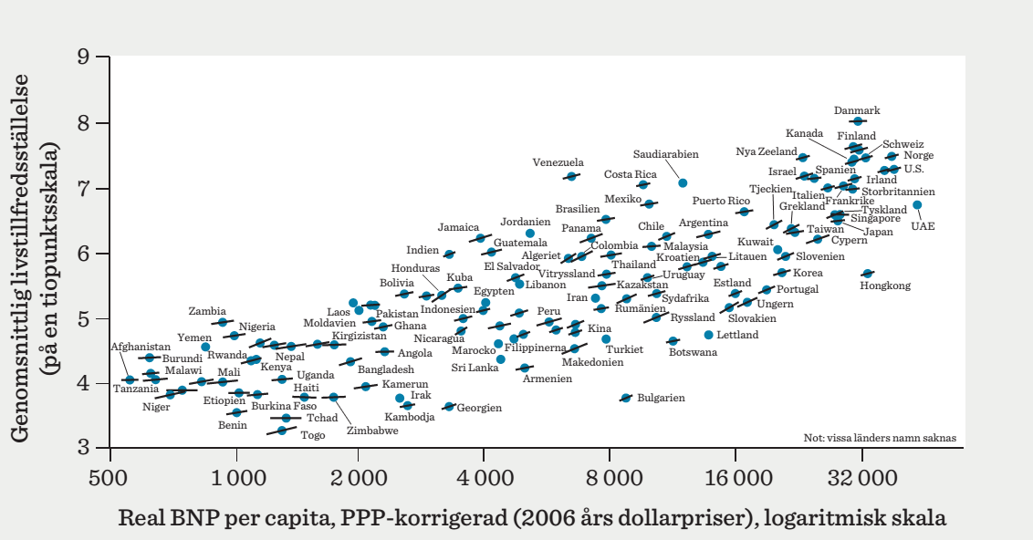
Ger Pengar Lycka?
En länge diskuterad fråga. Intensiv debatt och betydande forskning. Internationella frågeundersökningar ger mer tillförlitliga svar än tidigare. Gallup World Poll 2006. 131 länder.
  ”Här är en trappa som motsvarar ’livets trappa’. Anta att det översta trappsteget motsvarar det bästa tänkbara liv du kunde leva och det nedersta det sämsta tänkbara. På vilket trappsteg känner du att du befinner dig just nu?”

Slide 4
Tillväxt i 5 rika länder
Köpkraftskorrigerad BNP per capita i 5 rika länder sedan 1950
 | Årlig real tillväxt takt (%) | Real BNP per capita (2005 US$ )
 | 1950-2013 | 1950 | 2013 | 2013/1950
Sverige | 2,3 | 8502 | 36101 | 4,2
Frankrike | 2,6 | 6290 | 31438 | 5,0
Japan | 4,5 | 1942 | 30427 | 15,6
Storbritannien | 2,2 | 8022 | 32260 | 4,0
USA | 1,9 | 12802 | 42646 | 3,3
Genomsnitt | 2,7 |  |  | 6,5
Stor ökning av BNP/capita på ca en livstid.
Konvergens – högre tillväxt ju lägre BNP/capita startåret.

Slide 5
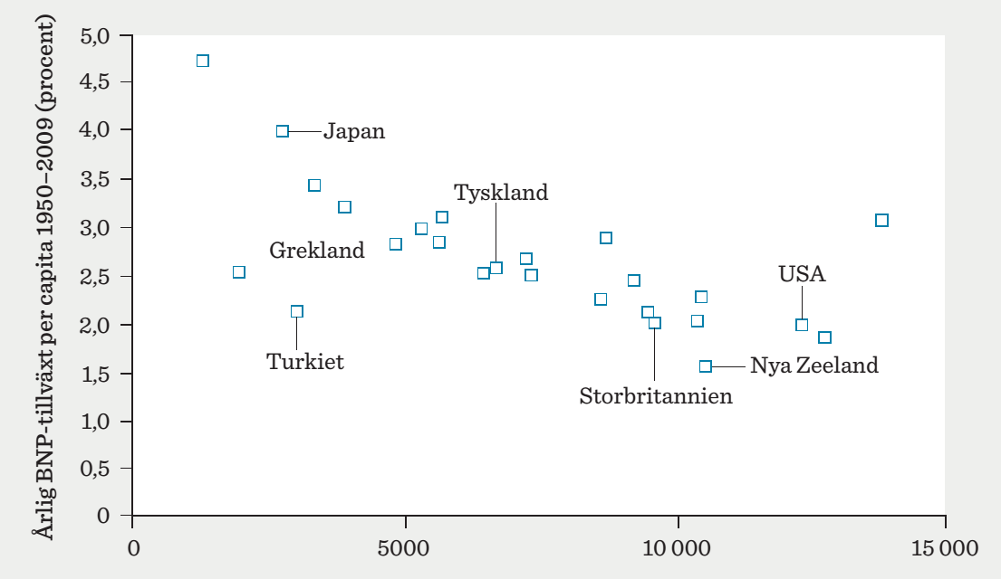
Konvergens
Konvergens – högre tillväxt ju lägre BNP/capita startåret.

Slide 6
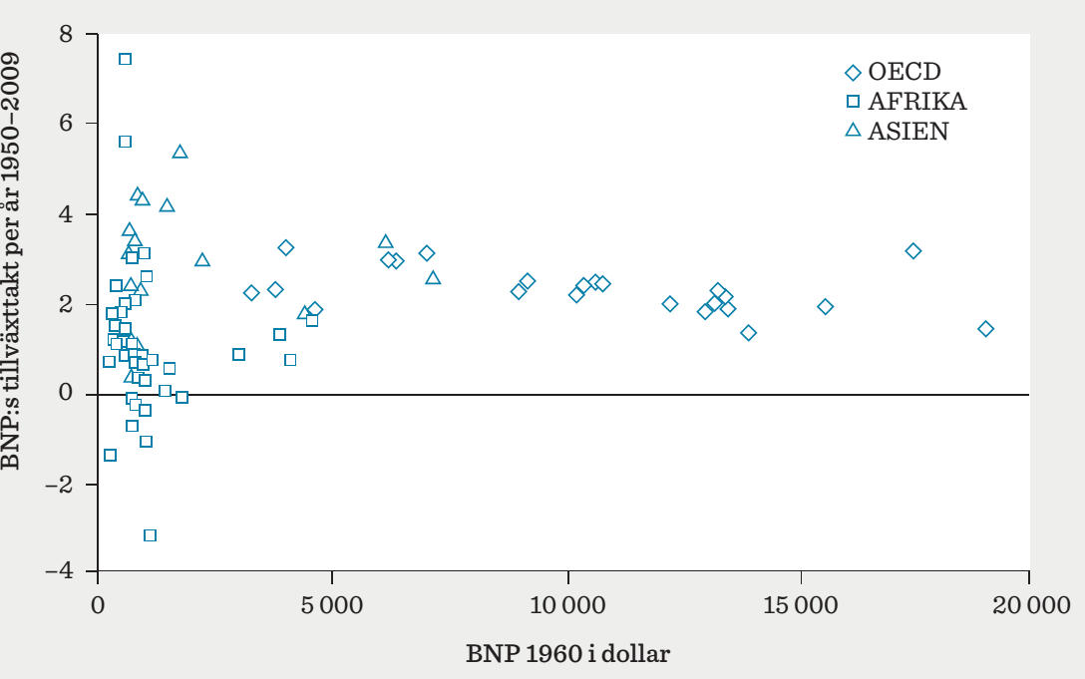
Konvergens?

Slide 7
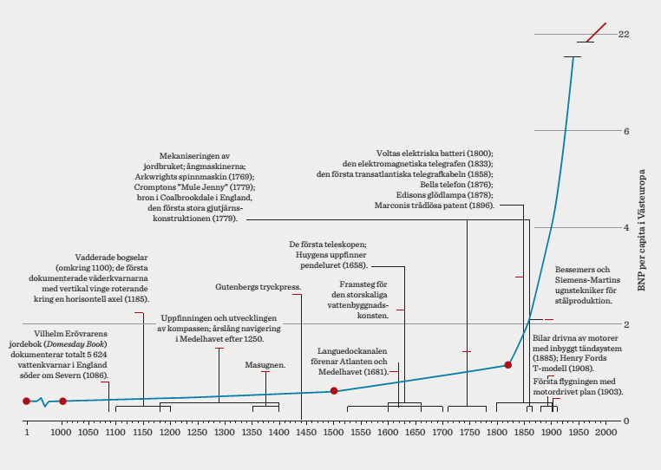
Ett längre perspektiv

Slide 8
Den aggregerade produktionsfunktionen
Den aggregerade produktionsfunktionen specificerar relationen mellan aggregerad produktion (BNP) och produktionsfaktorerna.
Tidigare har vi använt en mycket enkel produktionsfunktion där produktionen bara beror på sysselsättningen. Nu ska vi också lägga till kapital. För konjunkturvariationer (medellång sikt) är inte förändringar i kapitalmängden viktiga, men på längre sikt är de det. Vi antar:
  Y = produktion (BNP).
  K = kapital – summan av alla maskiner, fabriker, kontor och andra fysiska produkter som används för produktion.
  N = arbetskraft – antalet sysselsatta.
Funktionen F talar om hur mycket produktion vi får för en given mängd kapital och arbetskraft.
Den aggregerade produktionsfunktionen beror på vilken teknologinivå landet befinner sig. Högre nivå betyder mer produktion, givet K och N.
Två egenskaper hos F är viktiga, konstant skalavkastning och avtagande marginalavkastning.

Slide 9
Skalavkastning
Konstant skalavkastning är en egenskap hos produktions-funktionen som innebär att om man får t.ex. dubbelt så mycket av både kapital och arbetskraft, då dubblas också produktionen.
Mer generellt för varje positivt tal x gäller
Ett exempel på en sådan funktion är
Testa skalavkastningen för 2;
,

Slide 10
Avtagande marginalavkastning
Avtagande marginalavkastning för kapital innebär att en ökning av mängden kapital, givet en konstant mängd arbetskraft, leder till mindre och mindre ökningar i produktion ju mer kapitalmängden ökar.
Avtagande marginalavkastning för arbetskraft innebär att en ökning av mängden arbetskraft, givet en konstant mängd kapital, leder till mindre och mindre ökningar i produktion ju mer mängden arbetskraft ökar.
Exempel; Antag att
Beräkna vad som händer med produktionen om vi ökar K med en enhet från 1, 9 och 100.

Slide 11
Produktion per sysselsatt vid konstant skalavkastning
Arbetsproduktiviteten är definierad som produktionen per sysselsatt Y/N. Använd formeln x×Y=F(x×K, x×N) men använd 1/N istället för x.
Som vi ser så för en given produktionsfunktion (given teknisk nivå) så bestäms produktion per sysselsatt, Y/N av mängden kapital per sysselsatt, K/N.
När mängden kapital per sysselsatt ökar, så ökar produktionen per sysselsatt. Men med avtagande marginalavkastning.
Exempel:

Slide 12
Produktion per arbetare och kapital per arbetare
Y/N
Vad händer om vi succesivt ökar K/N i jämna steg?
F uppvisar avtagande marginalavkastning.
Slutsats: Ökningar i kapitalmängden per sysselsatt leder på marginalen till mindre och mindre ökningar i produktion per arbetare.
D’
C’
B’
A’
Produktion per sysselsatt
K/N
A
B
C
D
Kapital per sysselsatt

Slide 13
Effekt av en höjning av den tekniska nivån
Y/N
Vad händer om den tekniska nivån höjs?
Om teknisk utveckling höjer den tekniska nivån i en ekonomi kan mer produceras för varje given mängd kapital per sysselsatt.
Det betyder att F(K/N,1) förskjuts uppåt (roterar moturs).
Produktion per arbetare
K/N
Kapital per sysselsatt

Slide 14
Tillväxtens källor
Tillväxt i BNP per capita (eller BNP per sysselsatt) kommer från två källor; kapitalbildning, dvs ackumulation av kapital och från teknisk framsteg.
Som vi sett leder ökningar i kapitalmängd till avstannande ökningar i produktion. Därför kan inte kapitalackumulering i sig själv leda till permanent tillväxt.
Sparkvoten är andelen av inkomsten som sparas. Högre sparkvot betyder att mer kapital ackumuleras (om det inte investeras utomlands eller i improduktiva investeringar).
Om sparkvoten ökar får vi därför snabbare tillväxt. Men på grund av avtagande marginalavkastning avstannar denna effekt tillslut.
Men länder med högre sparkvot kommer permanent att ha en högre BNP per sysselsatt.
Permanent tillväxt kräver permanent teknisk utveckling.

